Slide 1
Архитектурные стили

Slide 2
Содержание
1. Единство функционального содержания и художественного образа
2. Рождение архитектурных стилей и их последовательная смена в истории человечества
2.1 Канонический стиль Древнего Египта
2.2 Классический стиль архитектуры Древних Греции и Рима
2.3 Романский стиль западноевропейской архитектуры средних веков
2.4 Готический стиль архитектуры
2.5 Архитектурный стиль эпохи Возрождения
2.6 Стиль барокко
2.7Стиль рококо
2.7 Стиль классицизма в архитектуре
2.8 Ампир как стиль империи Наполеона
2.9 Эклектика
2.10 Стиль модерн- качественно новая ступень в развитии архитектуры
2.11 Архитектурный конструктивизм

Slide 3
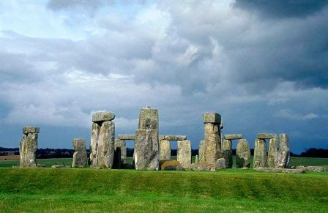
Строительство относится к наиболее древним видам человеческой деятельности, а это значит, что уже много тысячелетий тому назад закладывались основы всего дальнейшего развития архитектуры.

Slide 4
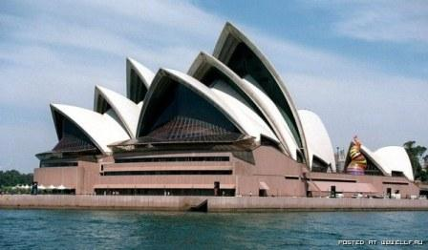
Приезжая в любой город мы видим дворцы, ратуши, частные коттеджи, построенные в самых различных архитектурных стилях. И именно по этим стилям мы и определяем эпоху их строительства, социально-экономический уровень страны, нравы, традиции и обычаи того или иного народа, его культуру, историю, национальную и духовную наследственность, даже темпераменты и характеры людей этой страны.

Slide 5
Архитектурный стиль-единство содержания и художественного образа
Архитектура — искусство, неотделимое от повседневной жизни человека. Оно обслуживает наши бытовые нужды, разнообразные общественные потребности. И одновременно доставляет нам радость, создает настроение, воздействует на чувства людей.

Slide 6
Архитекту́ра — одна из наиболее всеобъемлющих областей человеческой деятельности, занимающаяся организацией пространства и решающая любые пространственные задачи.

Slide 7
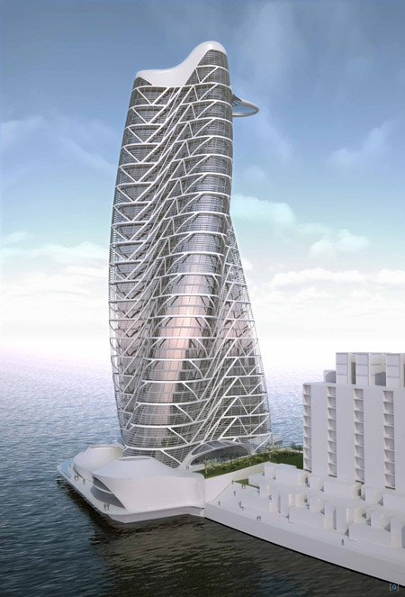
По словам древнеримского архитектора Витрувия, архитектура основывается на трёх началах:
лат. firmitas - прочность
лат. utilitas - польза
лат. venustas - красота
— и лежит в определённом гармоническом отношении к пропорциям человеческого тела.

Slide 8
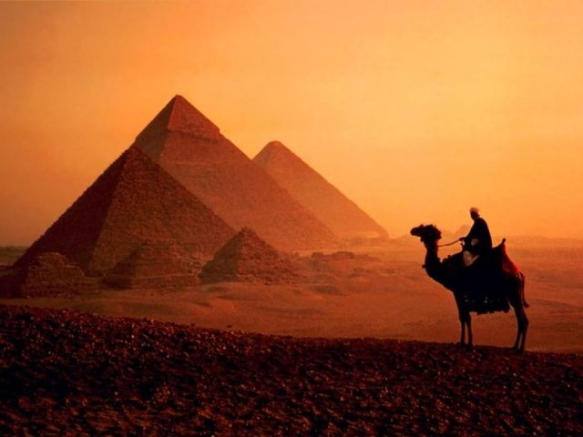
Древний Египет
История Древнего Египта охватывает несколько тысячелетий — с конца V тысячелетия до н. э. до IV в. н. э. За столь значительное время в Древнем Египте было создано огромное количество великолепных построек, скульптур, произведений живописи, декоративно-прикладного искусства.

Slide 9
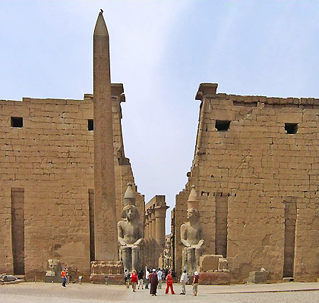
Основной строительный материал в Египте — камень.
Из камня египтяне высекали высокие стройные каменные глыбы в виде обелисков, которые были символами солнца — великого Ра, а также огромные столбы и колонны. Отдельные тщательно отесанные каменные блоки пригонялись друг к другу идеально, насухо, без раствора.

Slide 10
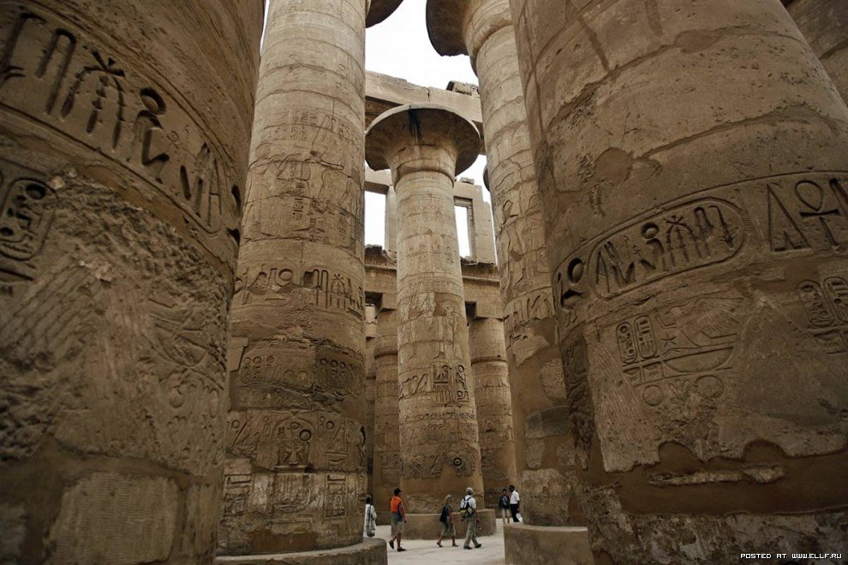
Вес тяжелых балок перекрытия несли стены, пилоны и колонны. Египтяне не использовали сводов, хотя и знали эту конструкцию. На балки укладывали каменные плиты перекрытия.
Опоры были самые разнообразные; иногда это монолитные каменные столбы простого квадратного сечения, в других случаях — колонны, состоявшие из базы, ствола и капители.
Простые стволы имели квадратное сечение, более сложные представляли собой многогранники и часто изображали связки стеблей папируса, иногда имели каннелюры (вертикальные желобки).

Slide 11
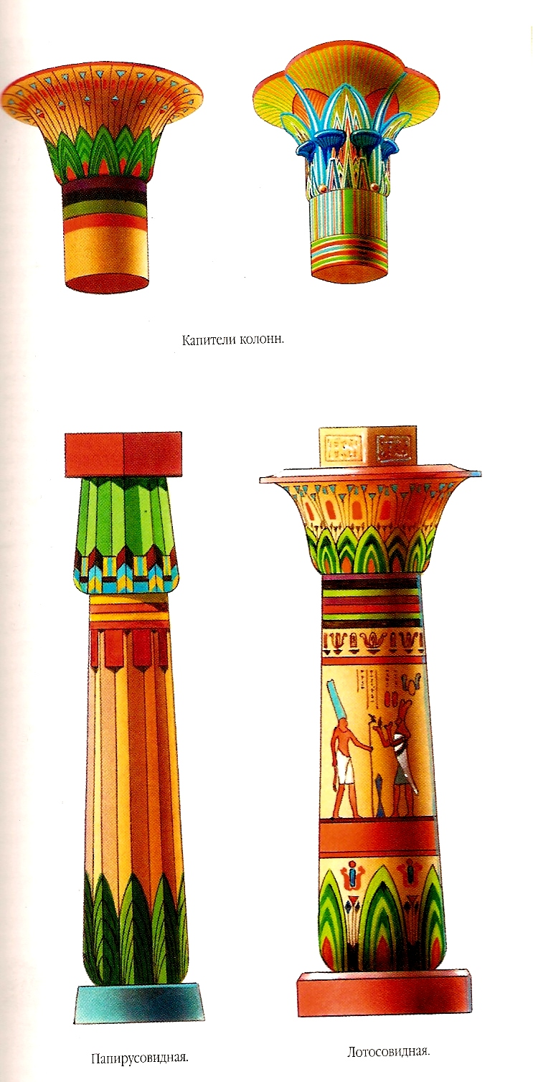
Для египетской архитектуры была характерна своеобразная форма капителей, изображавших цветок папируса, лотоса или листья пальмы..

Slide 12
В отдельных случаях на капители высекали изображение головы богини плодородия Хатор

Slide 13
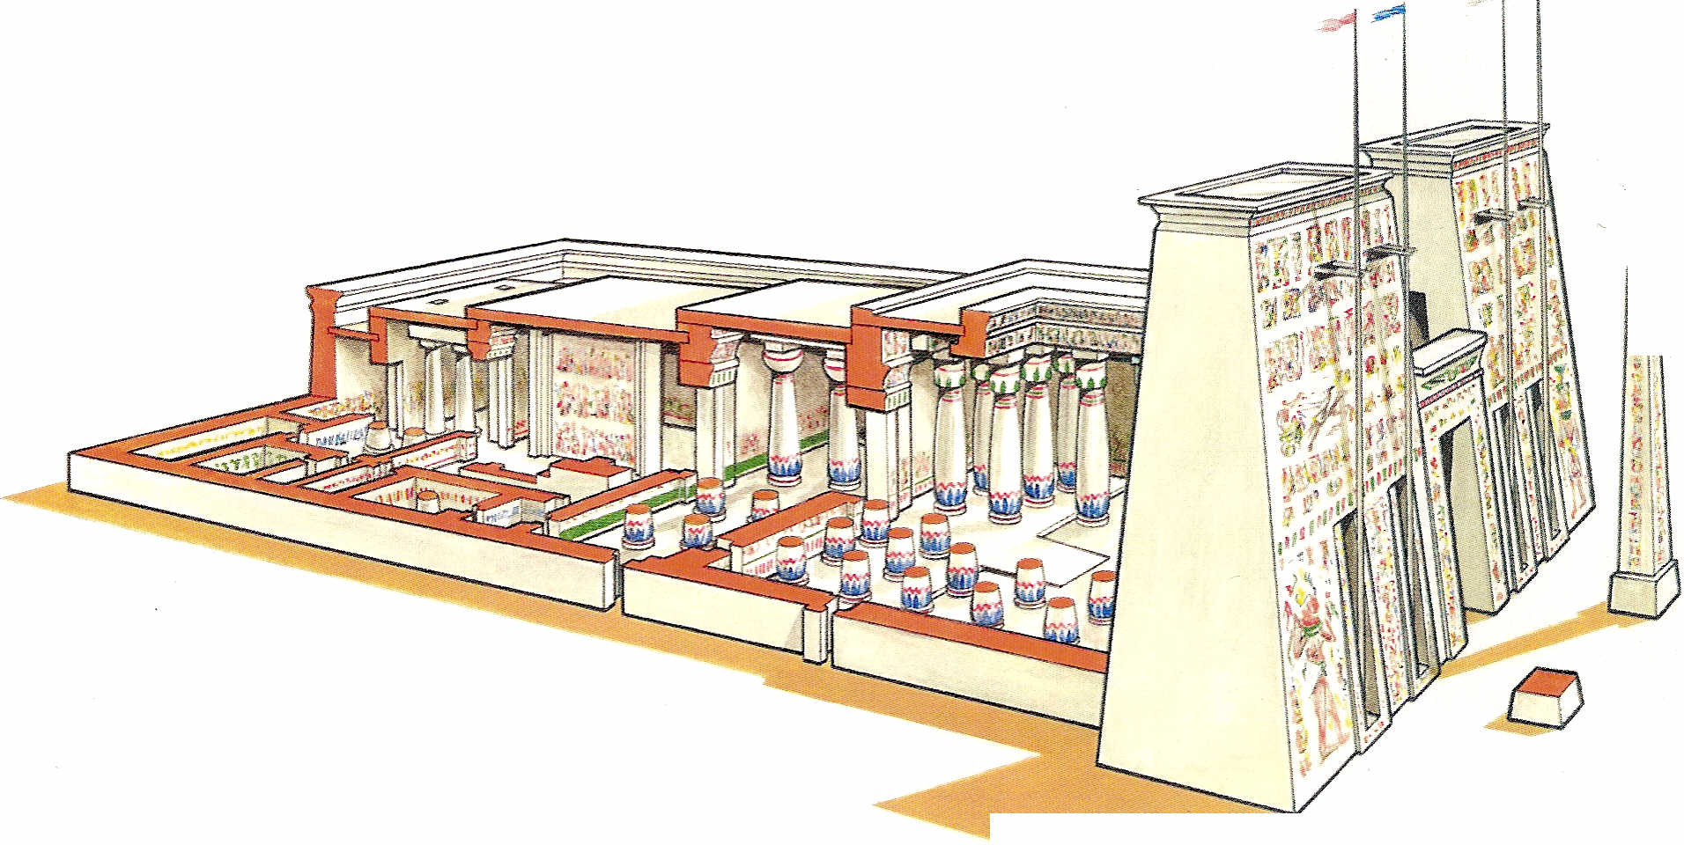
Древнеегипетский храм .Разрез

Slide 14
Античное искусство
Шедевры, созданные талантливыми мастерами античного мира, на протяжении нескольких столетий вдохновляли поэтов, композиторов, драматургов и художников всех стран Европы, и сегодня продолжает доставлять нам художественное наслаждение и служить нормой и недосягаемым образцом.
Художественное наследие Древней Греции и Древнего Рима — архитектура, скульптура, живопись, декоративно-прикладное и ювелирное искусство — поражает своим богатством и многообразием. В нем ярко выразились эстетические представления, нравственные идеалы и вкусы, характерные для античной цивилизации, завершившей многовековую историю древнего мира. Творцами античной культуры были древние греки.

Slide 15
Архаический период – до V н.э.
На руинах микенских городов, уничтоженных дорическими племенами-завоевателями, возникала новая культура.
.На смену дворцам и крепостям пришли многочисленные храмовые сооружения. Прекрасным статуям олимпийских богов воздвигнуты более величественные и роскошные жилища, чем старым примитивным идолам.
Светское строительство отступило на второй план. В этот период формируется планировочная схема, которая легла в основу последующей архитектуры греческих храмов для которой характерно окружение основного объема храма колоннадой.

